Slide 1
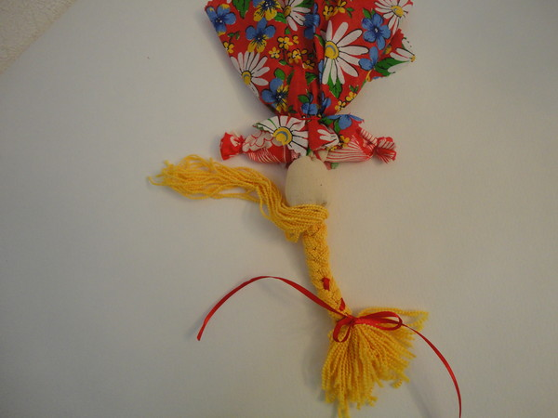
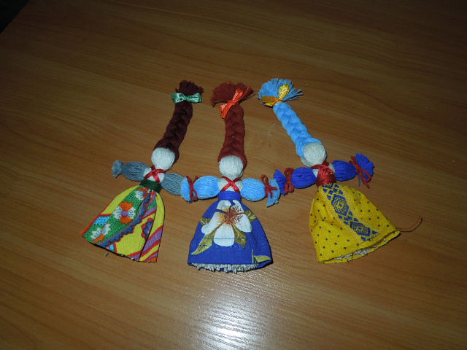
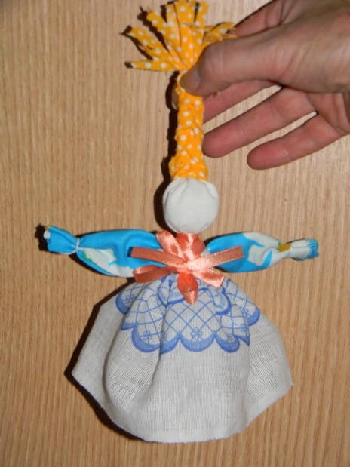
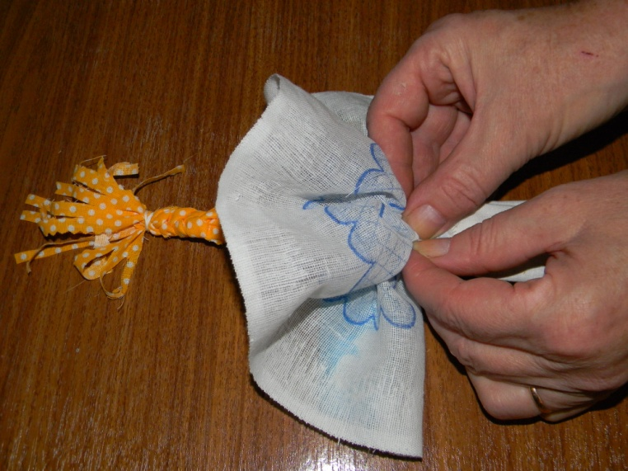
Кукла- оберег
Мастер-класс
Автор - Моргоч Татьяна Алексеевна,
учитель МБОУСОШ №62 сл.Красюковской 2012 год

Slide 2
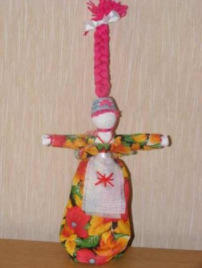
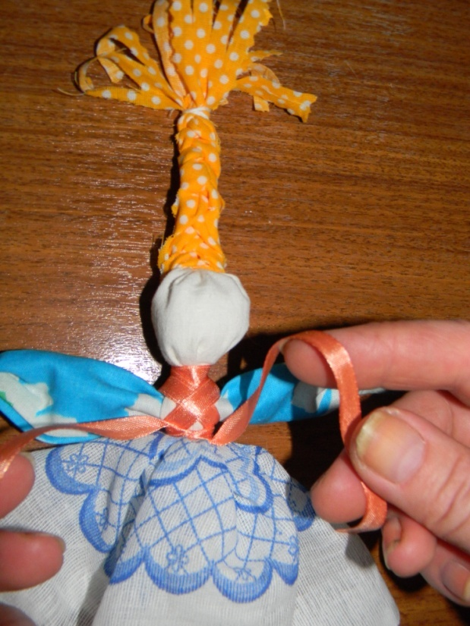
Кукла Веснянка –
обрядовая кукла,
которая призывает весну, а так же приносит в дом
благополучие.
Отличительная черта куколки - яркие волосы.
В марте, к Закличкам весны, раньше на Руси делали Веснянок. Их делали на приход весны, а потом дарили друг другу. Так готовились к весеннему равноденствию.
Кукла обладает мощной обережной энергией.

Slide 3
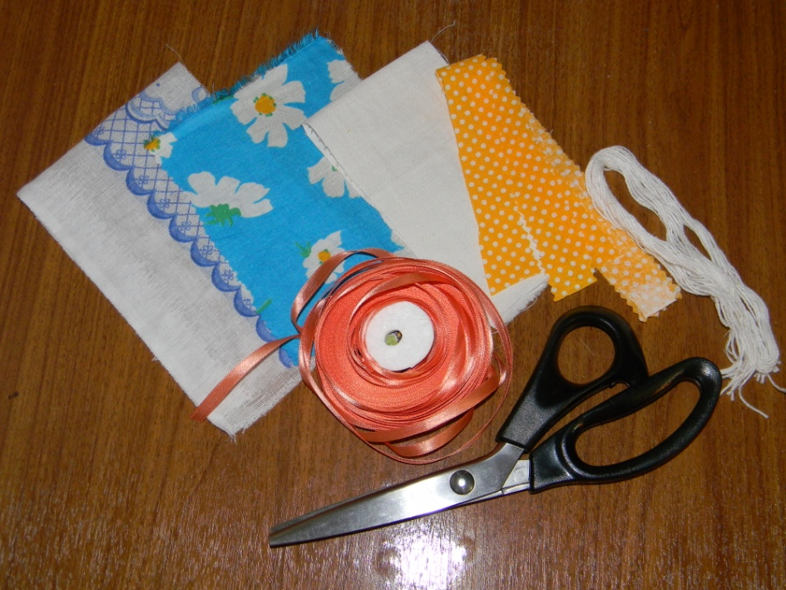
Набор материалов.
Размеры тряпочек такие (в см): - скатка (тело+голова), бел., 35х12 - 1 шт.; - юбка , цв., 35х15 - 2 шт. (можно два отреза: нижняя и верхняя. нижнюю лучше однотонную). - рукава, цв., - 1 шт. 12х16
- полосы для волос,цв. -3 шт. 25Х0,7
(вариант; нитки типа вязальные желтые .рыжие, красные, золотые, любые яркие )
Плюс тесьма, нитки белые типа ирис, синтепух,

Slide 4
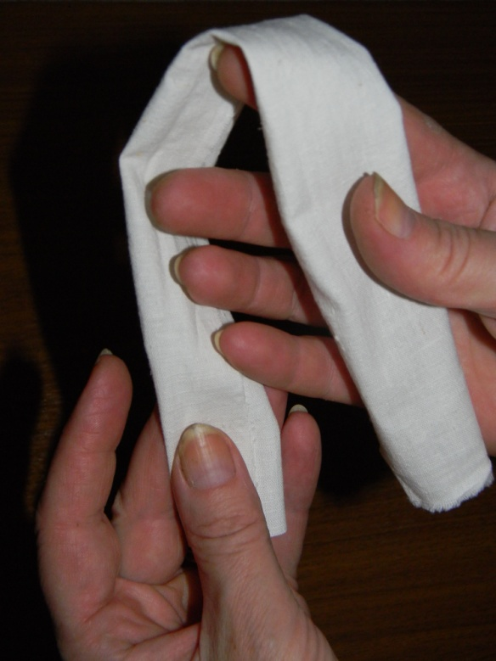
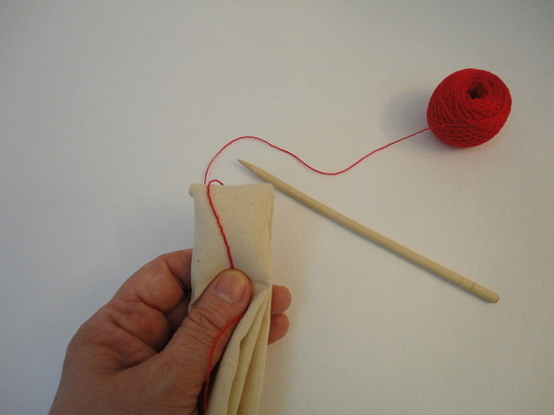
Делаем тельце: складываем ткань к середине. Это называется скрутка. Шарик синтепона для головы в складку ближе к центру прячем.
Формируем голову :
скрутку сворачиваем пополам, выпуклость сверху.
Делаем волшебный жест: нитку прижимаем крепко большим пальцем. Это базовая постановка для завязывания узлов - всегда сначала прижимаем нитку большим пальцем, и только потом начинаем оборачивать. Так женщина включает свою силу и волю (их символизирует большой палец) .

Slide 5
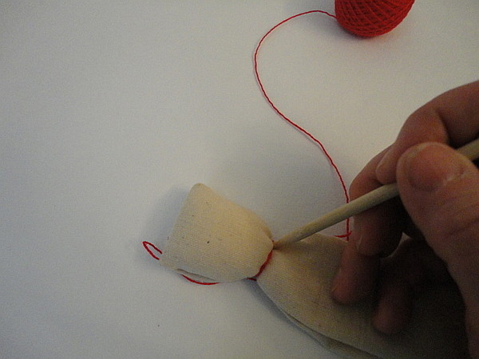
4. Все заметили волшебную палочку? Это важный инструмент в руках рукодельницы. Этой палочкой расправляют складки, подтыкивают нити, правят узелки. Раньше ее делали из колышка. Я использовала палочку для суши, заточив ее в точилке для карандашей.

Slide 6
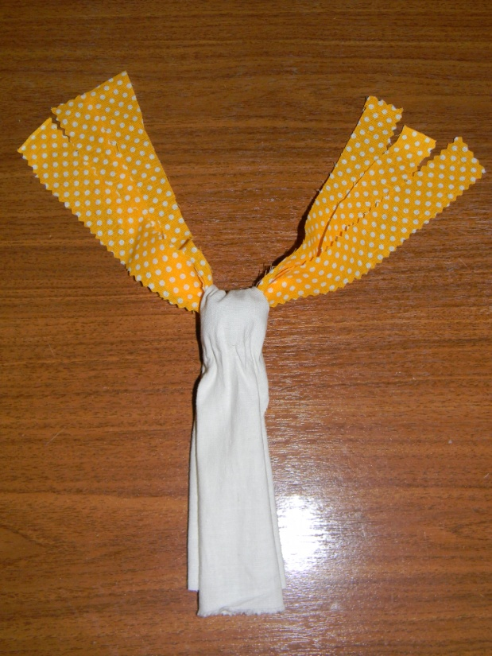
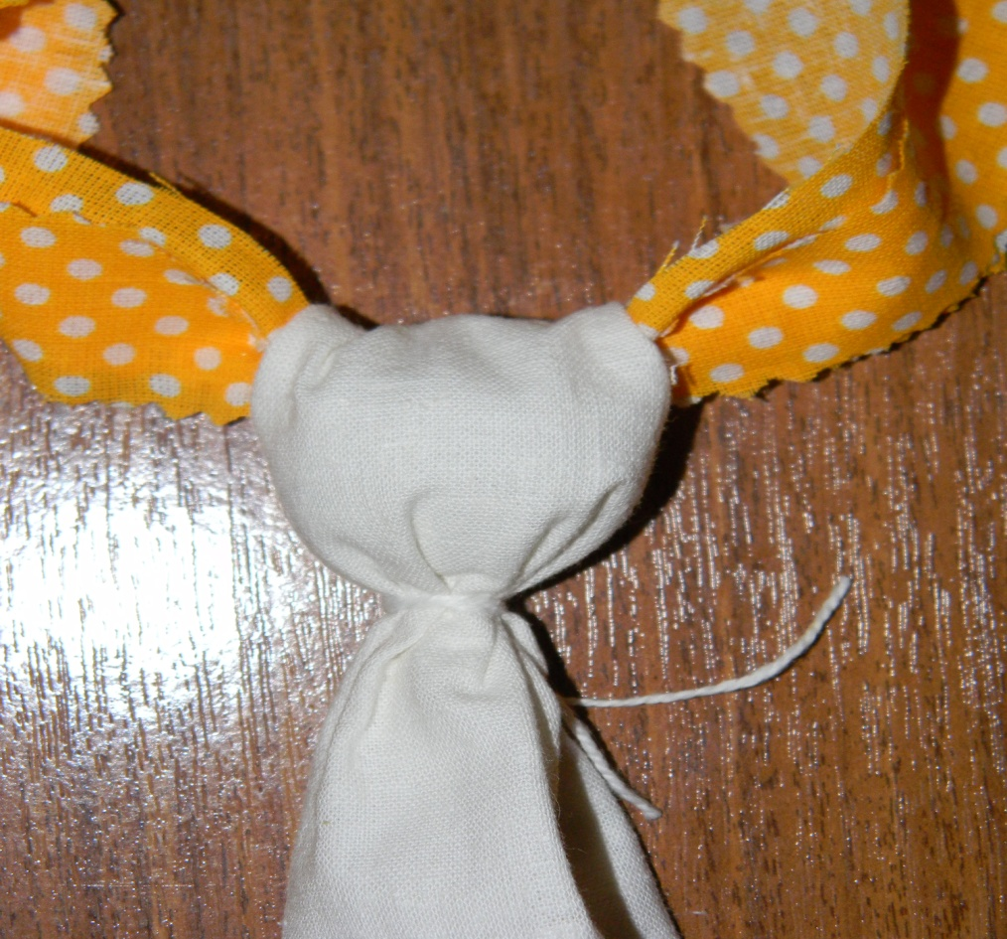
Полоски для волос заправляем в скрутку. Делаем волшебный жест: сначала прижимаем нитку большим пальцем, и только потом начинаем оборачивать.

Slide 7
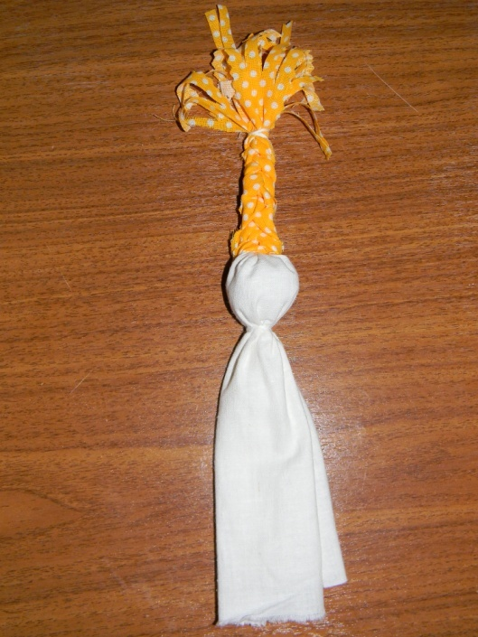
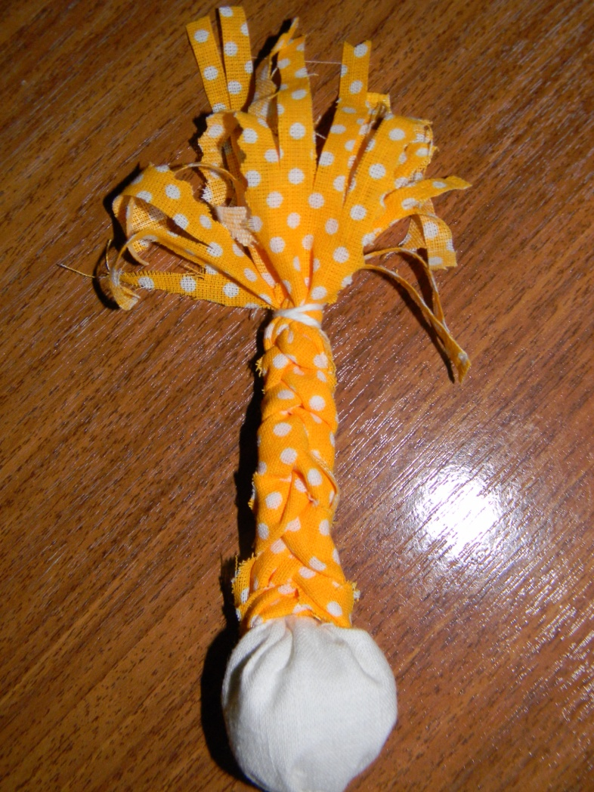
Делаем косу : плетем косу ,скрепляем ее нитью.

Slide 8
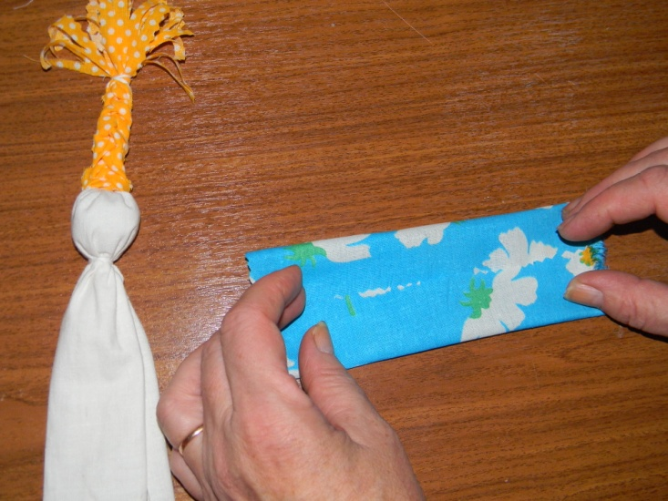
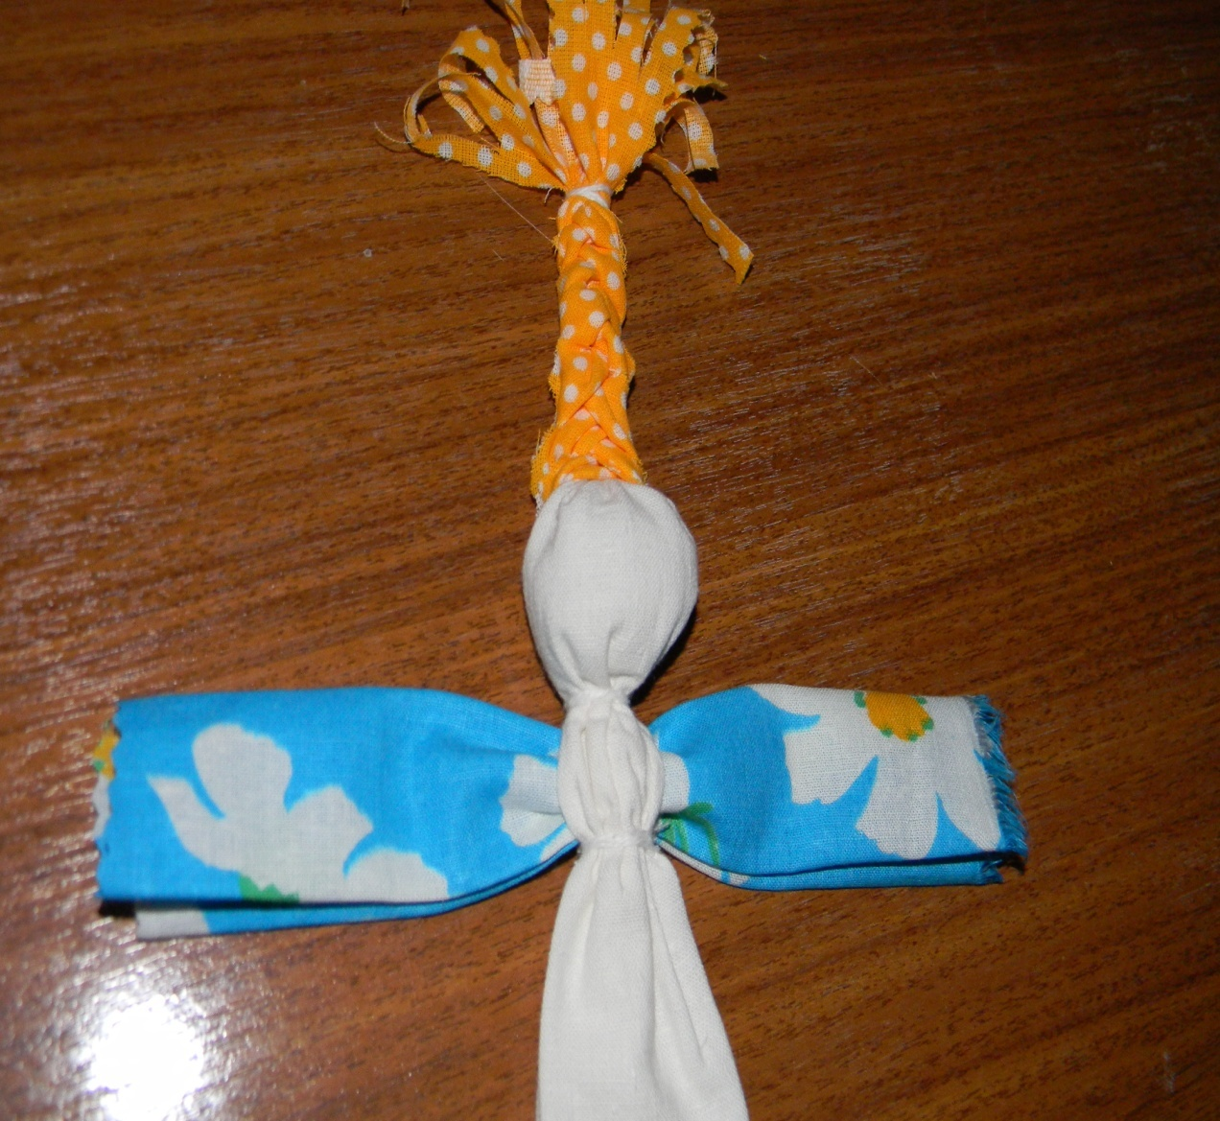
Делаем руки. Подгибаем тряпочку для рук, заглаживаем. Складываем к центру (так же, как и скрутку для тельца).
Соединяем тельце и руки. Вставляем рукава поглубже к горлу. .

Slide 9
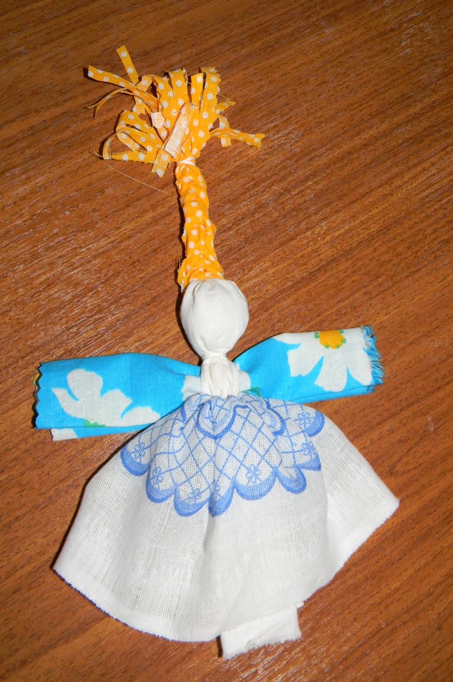
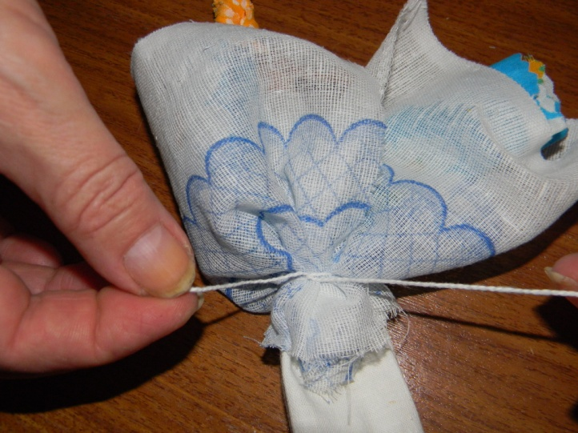
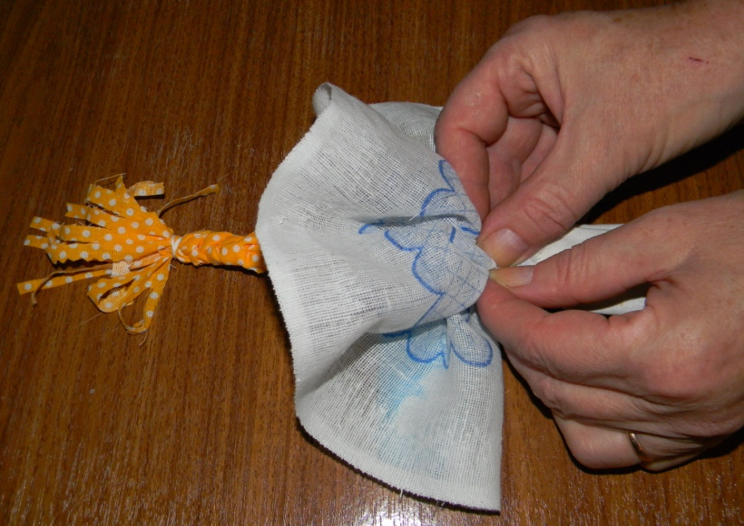
Надеваем юбку. Начинаем сзади. Формируем складки, особо не заморачиваясь по их поводу. Потом расправим волшебной палочкой! Следите за поворотом Веснянки в ваших руках. В конце оборота, подровняв концы юбки, ставим нитку под большой палец, крепко прижимаем, - и привязываем юбку .

Slide 10
Делаем обережный крест
из атласной ленты .
Украшаем бантиком.

Slide 11
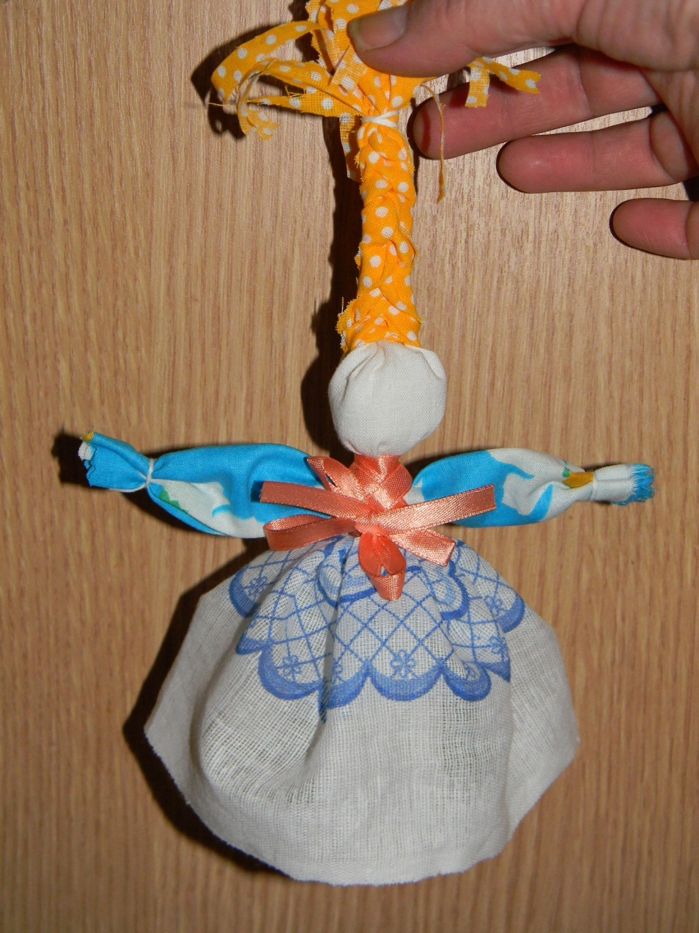
Заверщим руки: скрепляем каждую нитью (делаем волшебный жест).
Готово! Точка опоры Веснянки - коса, за нее и крепим . Если брать широко, то волосы - связь женщины с Космосом, и вовсе не на земле ее опора, а в небе. На том, девушки, стоим, и стоять будем.

